Slide 1

Sortari
Putinelu Andrei Bogdan

Slide 2


TIMPII DE RULARE ALE SORTARILOR

Slide 3
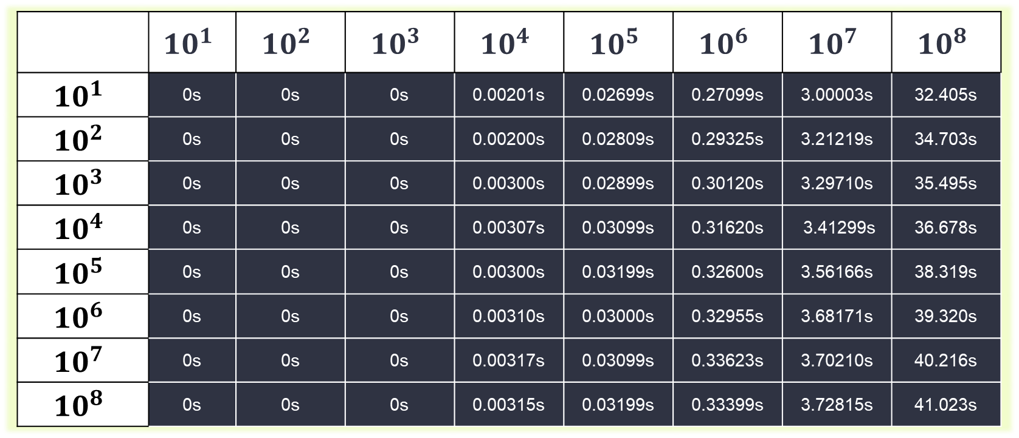
mergesort
Numar de elemente
 | $${10}^{1}$$ | $${10}^{2}$$ | $${10}^{3}$$ | $${10}^{4}$$ | $${10}^{5}$$ | $${10}^{6}$$ | $${10}^{7}$$ | $${10}^{8}$$
$${10}^{1}$$ | 0s | 0s | 0s | 0.00201s | 0.02699s | 0.27099s | 3.00003s | 32.405s
$${10}^{2}$$ | 0s | 0s | 0s | 0.00200s | 0.02809s | 0.29325s | 3.21219s | 34.703s
$${10}^{3}$$ | 0s | 0s | 0s | 0.00300s | 0.02899s | 0.30120s | 3.29710s | 35.495s
$${10}^{4}$$ | 0s | 0s | 0s | 0.00307s | 0.03099s | 0.31620s | 3.41299s | 36.678s
$${10}^{5}$$ | 0s | 0s | 0s | 0.00300s | 0.03199s | 0.32600s | 3.56166s | 38.319s
$${10}^{6}$$ | 0s | 0s | 0s | 0.00310s | 0.03000s | 0.32955s | 3.68171s | 39.320s
$${10}^{7}$$ | 0s | 0s | 0s | 0.00317s | 0.03099s | 0.33623s | 3.70210s | 40.216s
$${10}^{8}$$ | 0s | 0s | 0s | 0.00315s | 0.03199s | 0.33399s | 3.72815s | 41.023s
Valoare maxima

Slide 4
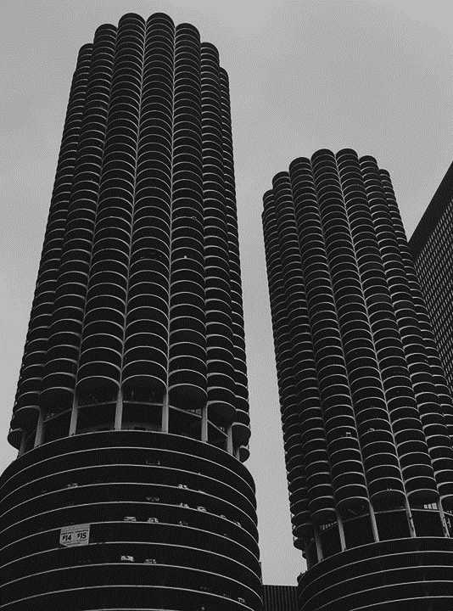
Mergesort
Mergesort-ul se arata ca fiind o metoda destul de buna pentru sortarea numerelor, acesta scotand un timp de sub 0.3 secunde pentru sortarea a 1.000.000 de numere.
Pentru 10.000.000 de numere timpul de sortare este aproximativ de 3 secunde.
Sortarea deja devine mult mai lenta, scotand un timp de sortare in jur de 40 de secunde pentru 100.000.000 de elemente.

Slide 5
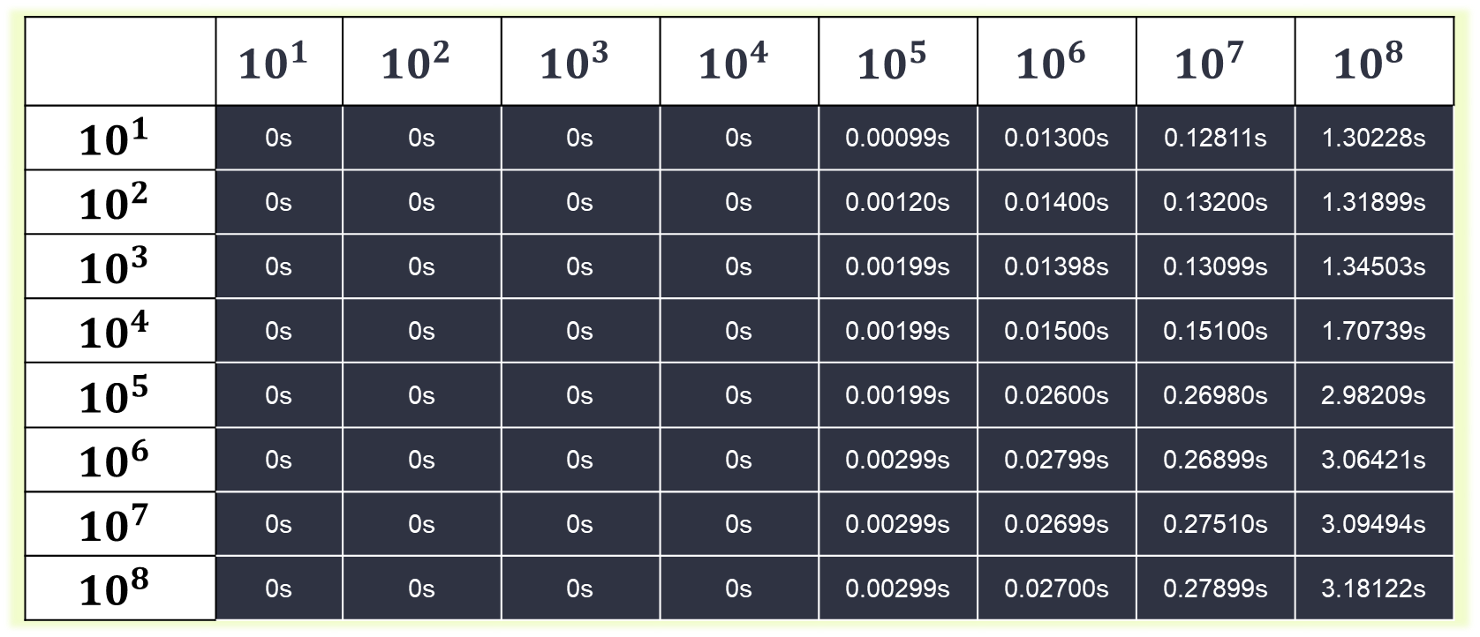

Radixsort (baza $2^{16}$)
Numar de elemente
 | $${10}^{1}$$ | $${10}^{2}$$ | $${10}^{3}$$ | $${10}^{4}$$ | $${10}^{5}$$ | $${10}^{6}$$ | $${10}^{7}$$ | $${10}^{8}$$
$${10}^{1}$$ | 0s | 0s | 0s | 0s | 0.00099s | 0.01300s | 0.12811s | 1.30228s
$${10}^{2}$$ | 0s | 0s | 0s | 0s | 0.00120s | 0.01400s | 0.13200s | 1.31899s
$${10}^{3}$$ | 0s | 0s | 0s | 0s | 0.00199s | 0.01398s | 0.13099s | 1.34503s
$${10}^{4}$$ | 0s | 0s | 0s | 0s | 0.00199s | 0.01500s | 0.15100s | 1.70739s
$${10}^{5}$$ | 0s | 0s | 0s | 0s | 0.00199s | 0.02600s | 0.26980s | 2.98209s
$${10}^{6}$$ | 0s | 0s | 0s | 0s | 0.00299s | 0.02799s | 0.26899s | 3.06421s
$${10}^{7}$$ | 0s | 0s | 0s | 0s | 0.00299s | 0.02699s | 0.27510s | 3.09494s
$${10}^{8}$$ | 0s | 0s | 0s | 0s | 0.00299s | 0.02700s | 0.27899s | 3.18122s
Valoare maxima

Slide 6


Radixsort (baza $2^{16}$)
Radixsort reprezinta o metoda buna de sortare, din punct de vedere al timpului de sortare, putand sorta pana la 10.000.000 de numere sub 0.3 secunde.
In cazul sortarii a 100.000.000 numere, radixsort scoate un timp impresionant din intervalul 1 secunda – 3 secunde, depinzand de valoarea numerelor (in acest caz valoarea maxima pe care o pot avea numerele pentru a scorta in 1 secunda fiind 10.000, iar pentru 3 secunde 100.000.000).

Slide 7
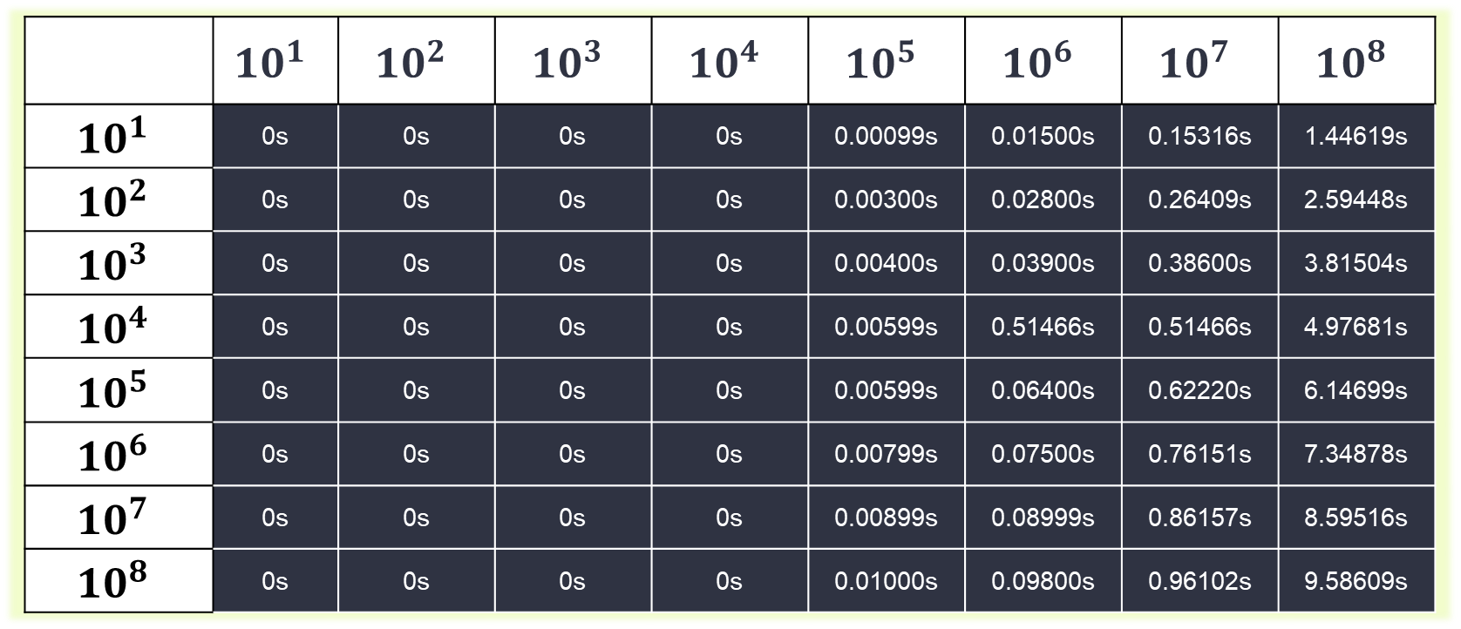
Radixsort (baza 10)
Numar de elemente
 | $${10}^{1}$$ | $${10}^{2}$$ | $${10}^{3}$$ | $${10}^{4}$$ | $${10}^{5}$$ | $${10}^{6}$$ | $${10}^{7}$$ | $${10}^{8}$$
$${10}^{1}$$ | 0s | 0s | 0s | 0s | 0.00099s | 0.01500s | 0.15316s | 1.44619s
$${10}^{2}$$ | 0s | 0s | 0s | 0s | 0.00300s | 0.02800s | 0.26409s | 2.59448s
$${10}^{3}$$ | 0s | 0s | 0s | 0s | 0.00400s | 0.03900s | 0.38600s | 3.81504s
$${10}^{4}$$ | 0s | 0s | 0s | 0s | 0.00599s | 0.51466s | 0.51466s | 4.97681s
$${10}^{5}$$ | 0s | 0s | 0s | 0s | 0.00599s | 0.06400s | 0.62220s | 6.14699s
$${10}^{6}$$ | 0s | 0s | 0s | 0s | 0.00799s | 0.07500s | 0.76151s | 7.34878s
$${10}^{7}$$ | 0s | 0s | 0s | 0s | 0.00899s | 0.08999s | 0.86157s | 8.59516s
$${10}^{8}$$ | 0s | 0s | 0s | 0s | 0.01000s | 0.09800s | 0.96102s | 9.58609s
Valoare maxima

Slide 8
Radixsort (baza 10)
Radixsort in baza 10, de asemenea, scoate un timp de sortare bun, sortand pana la 1.000.000 numere sub 0.1 secunde.
Pentru 10.000.000 numere timpul incepe sa creasca si sa fluctueze in functie de valorile pe care le pot lua numerele ce vor fi sortate – timpul crescand de la 0.15 secunde pentru valoarea maxima a numerelor: 10, la 1 secunda pentru valoarea maxima a numerelor: 100.000.000.
Aceeasi poveste este valabila si pentru sortarea a 100.000.000 numere: pentru numere cu valoarea maxima 10 timpul de sortare este 1.5 secunde, iar pentru numere cu valoarea maxim 100.000.000 timpul de sortare este 9.6 secunde.

Slide 9




Title
Radixsort (baza $2^{16}$)
Radixsort (baza 10)
Timpii sunt identici pentru sortarea a pana la 10.000 numere (in cazurile cu valori maxime de la 10 la 100.000.000)
Diferenta apare de la sortarea a 100.000 numere pana la 100.000.000 numere (in cazurile cu valori maxime de la 10 la 100.000.000), radixsort in baza $2^{16}$ avand timpii de, intre 2-5 ori, mai mici decat radixsort in baza 10.
Diferenta nu este, insa, una imensa in toate cazurile, deoarece majoritatea cazurilor sorteaza sub 1 secunda.
In cazurile in care sortarea se face in mai multe secunde intervine diferenta notabila (de exemplu radixsort (10) sorteaza 100.000.000 numere cu valori pana la 100.000.000 in 10 secunde, pe cand radixsort($2^{16}$) sorteaza in 3 secunde).

Slide 10
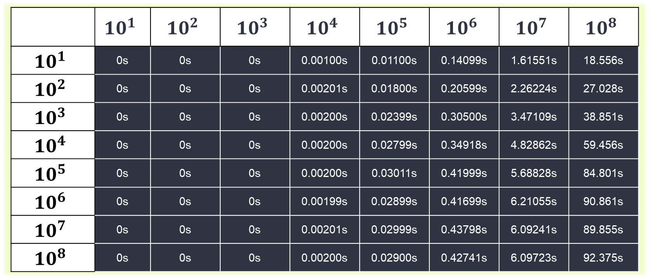
shellsort
Numar de elemente
 | $${10}^{1}$$ | $${10}^{2}$$ | $${10}^{3}$$ | $${10}^{4}$$ | $${10}^{5}$$ | $${10}^{6}$$ | $${10}^{7}$$ | $${10}^{8}$$
$${10}^{1}$$ | 0s | 0s | 0s | 0.00100s | 0.01100s | 0.14099s | 1.61551s | 18.556s
$${10}^{2}$$ | 0s | 0s | 0s | 0.00201s | 0.01800s | 0.20599s | 2.26224s | 27.028s
$${10}^{3}$$ | 0s | 0s | 0s | 0.00200s | 0.02399s | 0.30500s | 3.47109s | 38.851s
$${10}^{4}$$ | 0s | 0s | 0s | 0.00200s | 0.02799s | 0.34918s | 4.82862s | 59.456s
$${10}^{5}$$ | 0s | 0s | 0s | 0.00200s | 0.03011s | 0.41999s | 5.68828s | 84.801s
$${10}^{6}$$ | 0s | 0s | 0s | 0.00199s | 0.02899s | 0.41699s | 6.21055s | 90.861s
$${10}^{7}$$ | 0s | 0s | 0s | 0.00201s | 0.02999s | 0.43798s | 6.09241s | 89.855s
$${10}^{8}$$ | 0s | 0s | 0s | 0.00200s | 0.02900s | 0.42741s | 6.09723s | 92.375s
Valoare maxima

Slide 11
shellsort
Timpul de sortare al shellsort-ului este de sub 0.5 secunde pentru tablouri cu pana la 1.000.000 de numere.
Pentru 10.000.000 de numere timpul este decent, variind intre 1.6 secunde pentru elemente mai mici ca 10 si 6 secunde pentru elemente mai mici ca 100.000.000.
Deja la 100.000.000 de elemente timpul de sortare se mareste considerabil, pentru elemente mai mici ca 10 este 18.6 secunde, iar pentru elemente mai mici ca 100.000.000 este de 92.5 secunde.

Slide 12
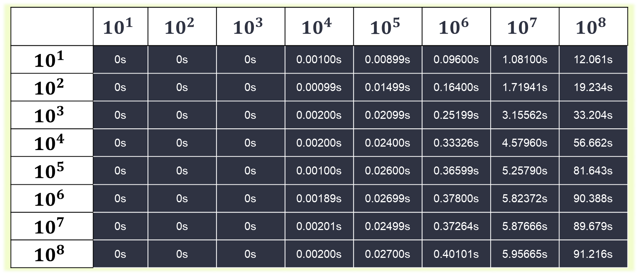
Shellsort knuth
Numar de elemente
 | $${10}^{1}$$ | $${10}^{2}$$ | $${10}^{3}$$ | $${10}^{4}$$ | $${10}^{5}$$ | $${10}^{6}$$ | $${10}^{7}$$ | $${10}^{8}$$
$${10}^{1}$$ | 0s | 0s | 0s | 0.00100s | 0.00899s | 0.09600s | 1.08100s | 12.061s
$${10}^{2}$$ | 0s | 0s | 0s | 0.00099s | 0.01499s | 0.16400s | 1.71941s | 19.234s
$${10}^{3}$$ | 0s | 0s | 0s | 0.00200s | 0.02099s | 0.25199s | 3.15562s | 33.204s
$${10}^{4}$$ | 0s | 0s | 0s | 0.00200s | 0.02400s | 0.33326s | 4.57960s | 56.662s
$${10}^{5}$$ | 0s | 0s | 0s | 0.00100s | 0.02600s | 0.36599s | 5.25790s | 81.643s
$${10}^{6}$$ | 0s | 0s | 0s | 0.00189s | 0.02699s | 0.37800s | 5.82372s | 90.388s
$${10}^{7}$$ | 0s | 0s | 0s | 0.00201s | 0.02499s | 0.37264s | 5.87666s | 89.679s
$${10}^{8}$$ | 0s | 0s | 0s | 0.00200s | 0.02700s | 0.40101s | 5.95665s | 91.216s
Valoare maxima

Slide 13
Shellsort knuth
Folosind secventa lui Knuth pentru shellsort, am obtinut niste timpi de sortare rapizi, de sub 0.5 secunde pentru tablouri cu pana la 1.000.000 de numere.
Pentru 10.000.000 de numere timpul este decent, fiind cuprins intre 1 secunda pentru elemente mai mici ca 10 si 6 secunde pentru elemente mai mici ca 100.000.000.
Deja la 100.000.000 de elemente timpul de sortare se mareste considerabil, pentru elemente mai mici ca 10 este 12 secunde, iar pentru elemente mai mici ca 100.000.000 este de 91.2 secunde.

Slide 14
Title
Shellsort
Shellsort Knuth
Timpii sunt aproximativ egali pentru sortarea a pana la 1.000.000 numere (in cazurile cu valori maxime de la 10 la 100.000.000) .
Diferenta vizibila incepe sa apara de la sortarea a 10.000.000 numere (in cazurile cu valori maxime de la 10 la 100.000.000), shellsort knuth avand un timp mai rapid decat shellsort cu o mica diferenta de intre 0.1 secunde - 0.6 secunde.
In cazul sortarii a 100.000.000 elemente (in cazurile cu valori maxime de la 10 la 100.000.000) shellsort knuth are un timp de sortare mai rapid ca shellsort, diferenta masurandu-se in secunde (intre 1 secunda – 8 secunde).

Slide 15
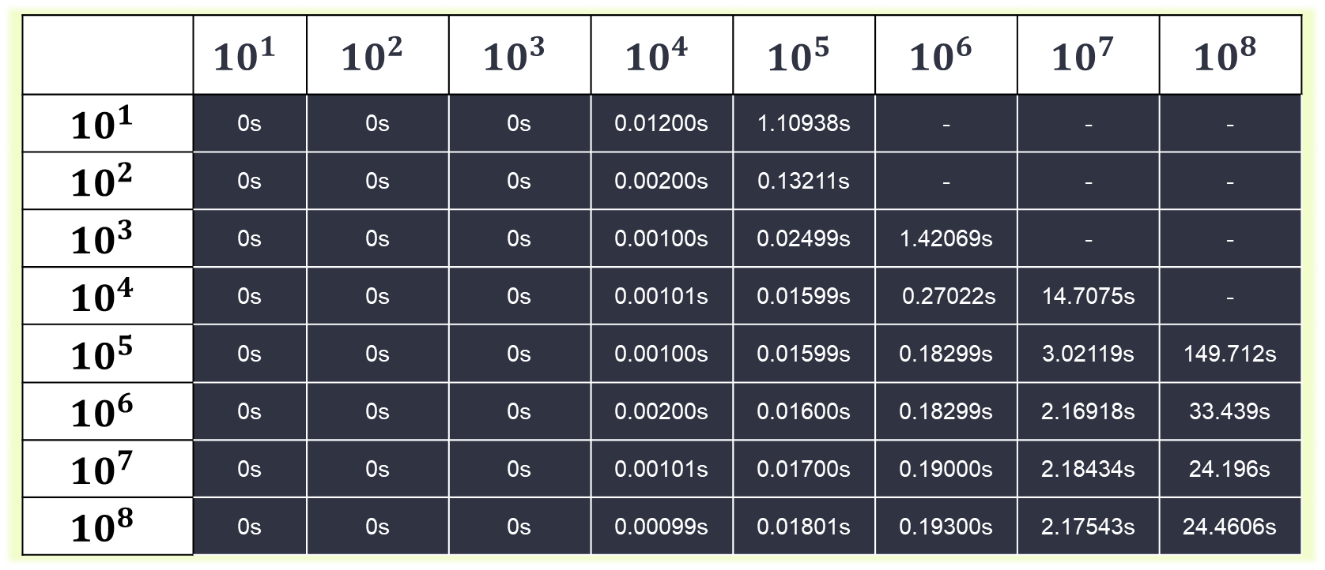
Quicksort (cu pivot ultimul element)
Numar de elemente
 | $${10}^{1}$$ | $${10}^{2}$$ | $${10}^{3}$$ | $${10}^{4}$$ | $${10}^{5}$$ | $${10}^{6}$$ | $${10}^{7}$$ | $${10}^{8}$$
$${10}^{1}$$ | 0s | 0s | 0s | 0.01200s | 1.10938s | - | - | -
$${10}^{2}$$ | 0s | 0s | 0s | 0.00200s | 0.13211s | - | - | -
$${10}^{3}$$ | 0s | 0s | 0s | 0.00100s | 0.02499s | 1.42069s | - | -
$${10}^{4}$$ | 0s | 0s | 0s | 0.00101s | 0.01599s | 0.27022s | 14.7075s | -
$${10}^{5}$$ | 0s | 0s | 0s | 0.00100s | 0.01599s | 0.18299s | 3.02119s | 149.712s
$${10}^{6}$$ | 0s | 0s | 0s | 0.00200s | 0.01600s | 0.18299s | 2.16918s | 33.439s
$${10}^{7}$$ | 0s | 0s | 0s | 0.00101s | 0.01700s | 0.19000s | 2.18434s | 24.196s
$${10}^{8}$$ | 0s | 0s | 0s | 0.00099s | 0.01801s | 0.19300s | 2.17543s | 24.4606s
Valoare maxima

Slide 16
Quicksort (cu pivot ultimul element)
Quicksort cu pivot ultimul element functioneaza mult mai rapid pe elemente cat mai diferite.
Pentru elemente cu valoarea maxima 10 programul cedeaza cand are de sortat mai mult de 100.000 numere.
Diferenta data de valoarea numerelor ce vor fi sortate este notabila, timpul de sortare trecand de la 150 de secunde pentru 100.000.000 de numere cu valoarea maxima 100.000 la 33 de secunde pentru 100.000.000 de numere cu valoarea maxima 1.000.000.

Slide 17
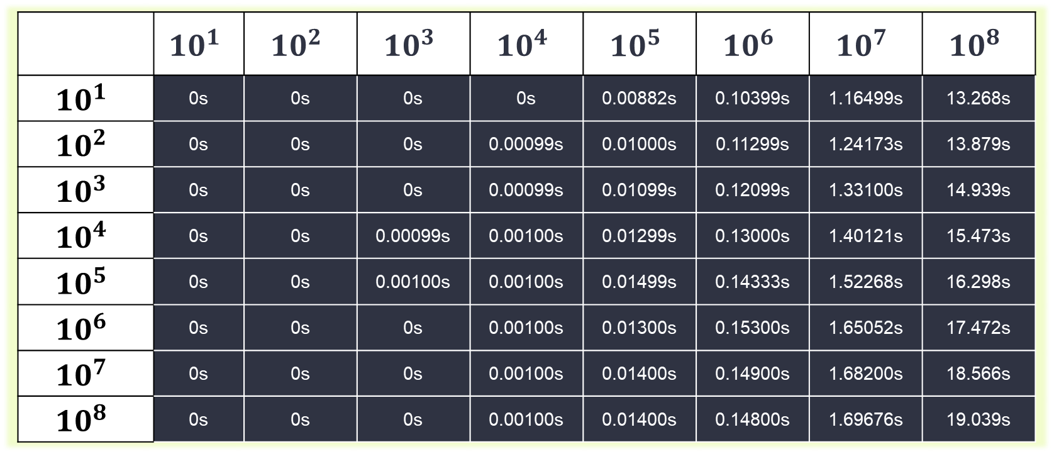
QUICKSORT cu mediana din 3
Numar de elemente
 | $${10}^{1}$$ | $${10}^{2}$$ | $${10}^{3}$$ | $${10}^{4}$$ | $${10}^{5}$$ | $${10}^{6}$$ | $${10}^{7}$$ | $${10}^{8}$$
$${10}^{1}$$ | 0s | 0s | 0s | 0s | 0.00882s | 0.10399s | 1.16499s | 13.268s
$${10}^{2}$$ | 0s | 0s | 0s | 0.00099s | 0.01000s | 0.11299s | 1.24173s | 13.879s
$${10}^{3}$$ | 0s | 0s | 0s | 0.00099s | 0.01099s | 0.12099s | 1.33100s | 14.939s
$${10}^{4}$$ | 0s | 0s | 0.00099s | 0.00100s | 0.01299s | 0.13000s | 1.40121s | 15.473s
$${10}^{5}$$ | 0s | 0s | 0.00100s | 0.00100s | 0.01499s | 0.14333s | 1.52268s | 16.298s
$${10}^{6}$$ | 0s | 0s | 0s | 0.00100s | 0.01300s | 0.15300s | 1.65052s | 17.472s
$${10}^{7}$$ | 0s | 0s | 0s | 0.00100s | 0.01400s | 0.14900s | 1.68200s | 18.566s
$${10}^{8}$$ | 0s | 0s | 0s | 0.00100s | 0.01400s | 0.14800s | 1.69676s | 19.039s
Valoare maxima

Slide 18
QUICKSORT cu mediana din 3
Quicksort cu mediana din 3 are niste timpi foarte buni de sortare, indiferent de valoarea numerelor sortate.
Pentru pana la 1.000.000 numere, timpii de sortare sunt apropiati pentru numerele cu valoarea maxima 10 si cele cu valoare maxima 100.000.000, fiind sortate in sub 0.15 secunde.
Pentru 10.000.000 de numere timpul de sortare este in jur de 1.5 secunde, iar pentru 100.000.000 de numere oscileaza intre 13-19 secunde.

Slide 19
Title
Quicksort (cu pivot ultimul element)
Quicksort cu mediana din 3
Diferenta intre cele 2 variante de quicksort este semnificativa, un prim aspect fiind faptul ca quicksort cu pivot ultimul element nu poate sorta in anumite cazuri de combinatii dintre valoare maxima si numar elemente, in timp ce quicksort cu mediana din 3 nu prezinta aceasta problema.
In cazurile in care poate sorta, quicksort (mediana 3) are timpii de sortare mult mai buni decat quicksort (last), de exemplu 16 secunde versus 150 de secunde.
Pentru anumite combinatii dintre valoare maxima si numar elemente quicksort (last) are timpi relativ similari cu quicksort (mediana 3).

Slide 20
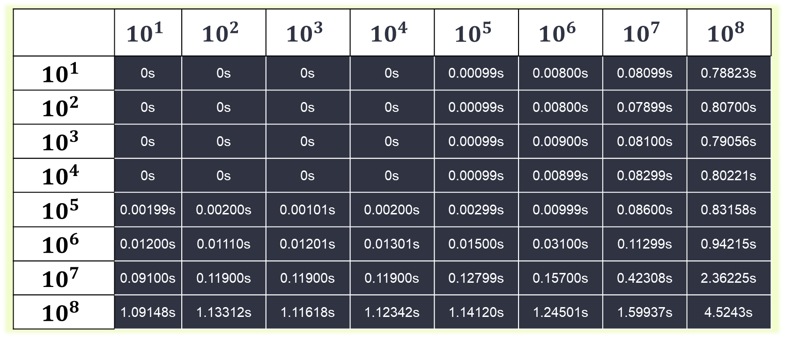
Countsort
Numar de elemente
 | $${10}^{1}$$ | $${10}^{2}$$ | $${10}^{3}$$ | $${10}^{4}$$ | $${10}^{5}$$ | $${10}^{6}$$ | $${10}^{7}$$ | $${10}^{8}$$
$${10}^{1}$$ | 0s | 0s | 0s | 0s | 0.00099s | 0.00800s | 0.08099s | 0.78823s
$${10}^{2}$$ | 0s | 0s | 0s | 0s | 0.00099s | 0.00800s | 0.07899s | 0.80700s
$${10}^{3}$$ | 0s | 0s | 0s | 0s | 0.00099s | 0.00900s | 0.08100s | 0.79056s
$${10}^{4}$$ | 0s | 0s | 0s | 0s | 0.00099s | 0.00899s | 0.08299s | 0.80221s
$${10}^{5}$$ | 0.00199s | 0.00200s | 0.00101s | 0.00200s | 0.00299s | 0.00999s | 0.08600s | 0.83158s
$${10}^{6}$$ | 0.01200s | 0.01110s | 0.01201s | 0.01301s | 0.01500s | 0.03100s | 0.11299s | 0.94215s
$${10}^{7}$$ | 0.09100s | 0.11900s | 0.11900s | 0.11900s | 0.12799s | 0.15700s | 0.42308s | 2.36225s
$${10}^{8}$$ | 1.09148s | 1.13312s | 1.11618s | 1.12342s | 1.14120s | 1.24501s | 1.59937s | 4.5243s
Valoare maxima

Slide 21
countsort
Countsort are cei mai buni timpi de sortare de pana acum, sortand sub 1 secunda pana la 100.000.000 numere cu valoarea maxima de la 10 la 1.000.000 si pana la 10.000.000 numere cu valoarea maxima 10.000.000.
In rest pana la 10.000.000 numere cu valoarea maxima 100.000.000 sunt sortate in jur de 1 secunda, singurele cazuri de sortare cu mai mult de 1 secunda fiind:
100.000.000 numere cu valoare 10.000.000 in 2.3 secunde
100.000.000 numere cu valoare 100.000.000 in 4.5 secunde

Slide 22
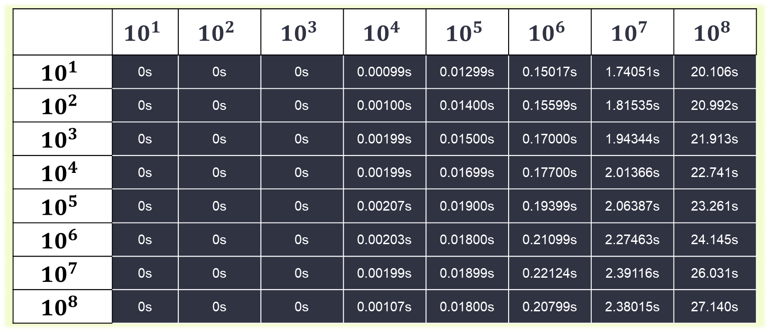
nativesort
Numar de elemente
 | $${10}^{1}$$ | $${10}^{2}$$ | $${10}^{3}$$ | $${10}^{4}$$ | $${10}^{5}$$ | $${10}^{6}$$ | $${10}^{7}$$ | $${10}^{8}$$
$${10}^{1}$$ | 0s | 0s | 0s | 0.00099s | 0.01299s | 0.15017s | 1.74051s | 20.106s
$${10}^{2}$$ | 0s | 0s | 0s | 0.00100s | 0.01400s | 0.15599s | 1.81535s | 20.992s
$${10}^{3}$$ | 0s | 0s | 0s | 0.00199s | 0.01500s | 0.17000s | 1.94344s | 21.913s
$${10}^{4}$$ | 0s | 0s | 0s | 0.00199s | 0.01699s | 0.17700s | 2.01366s | 22.741s
$${10}^{5}$$ | 0s | 0s | 0s | 0.00207s | 0.01900s | 0.19399s | 2.06387s | 23.261s
$${10}^{6}$$ | 0s | 0s | 0s | 0.00203s | 0.01800s | 0.21099s | 2.27463s | 24.145s
$${10}^{7}$$ | 0s | 0s | 0s | 0.00199s | 0.01899s | 0.22124s | 2.39116s | 26.031s
$${10}^{8}$$ | 0s | 0s | 0s | 0.00107s | 0.01800s | 0.20799s | 2.38015s | 27.140s
Valoare maxima

Slide 23
nativesort
Nativesort sorteaza pana la 1.000.000 numere cu valori de la 10 la 100.000.000 sub 0.2 secunde.
Timpul ramane decent la sortarea a 10.000.000 numere cu valori de la 10 la 100.000.000, acesta fiind in jur de 2 secunde.
Insa la sortarea a 100.000.000 numere cu valori de la 10 la 100.000.000 timpul sare la un interval mult mai mare, de 20-27 de secunde.

Slide 24

Analiza algoritmilor

Slide 25

Analiza timpului mediu
Graficul a fost creat luand in calcul timpii de sortare a 100.000.000 elemente de catre algoritmii de sortare, sortand pe rand elemente cu valoare maxima 10, 100, …, 100.000.000.
Quicksort(last) a fost descalificat, deoarece nu poate sorta atatea elemente, decat daca pot avea valoarea maxima de la 10.000 in sus.
Se pot observa diferentele dintre algoritmi, countsort-ul avand cea mai buna medie a timpului de sortare.
Se poate observa si diferenta dintre cele 2 variante de radixsort, cea in baza $2^{16}$, fiind mai rapida ca cea in baza 10.
De asemenea, quicksort(mediana 3) surclaseaza quicksort(last), in primul rand pentru ca poate sorta toate testele propuse, iar apoi datorita timpului mediu (a fost o instanta cand quicksort(last) a sortat un test in 146 de secunde).
Cele 2 variante de shellsort sunt cele mai lente, aflandu-se la o diferenta notabila fata de celelalte sortari.

Slide 26

Analiza performanta
Graficul analizeaza evolutia tuturor algoritmilor de la sortarea a 10 elemente la sortarea a 100.000.000 elemente (cu valoarea maxima 100.000.000).
Dupa cum se observa algoritmii cu rezultatele cele mai bune sunt radixsort ($2^{16}$) si countsort.
Nativesort are o evolutie destul de buna, ultimul test facand diferenta la timpul de sortare.

Slide 27

concluzii
Potrivit timpilor de sortare si comparatiilor dintre acestia, countsort si radixsort($2^{16}$) sunt sortarile cu cele mai bune performante.
Cand vine vorba de sortarea unui numar considerabil de elemente cu valori mari, este importanta alegerea unui algoritm rapid.
In cazul in care avem mai putine elemente, algoritmii prezinta un timp similar de sortare, fiind folositoare utilizarea lor.

Slide 28
Thank you

